Slide 1

CBTIS 75
Tema:
¿Qué es la bulimia?
Comunidad 8
The Raisers
Tutor: Marco Antonio Arévalo
Turno: Matutino
2”F”
Mecánica Industrial
INTEGRANTES:
*Abraham Samuel Sánchez Lázaro
*Cesar Gabriel Coronado Picón
*Juan Alberto Cervantes Salazar
*Víctor Manuel Enríquez
*Laura Meléndez Antonio

Slide 2

La bulimia y la anorexia son muy similares. Es el caso de la bulimia, quien la padece se da grandes atracones de comida(comiendo e exceso) y después trata de compensarlo con medidas drásticas, como por ejemplo el vomito inducido o ejercicio físico excesivo para evitar subir de peso.

Slide 3
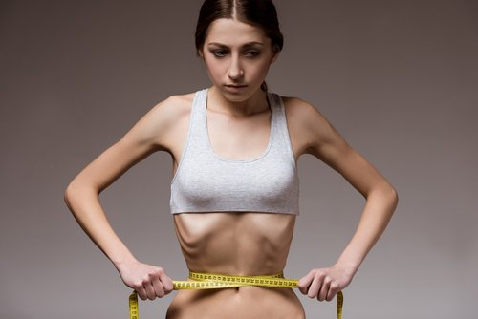
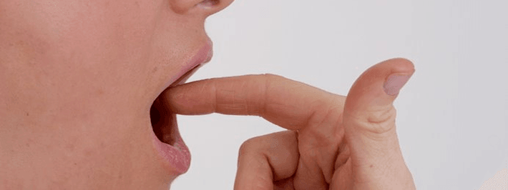
Con el tiempo, esto puede resultar peligroso, física y emocionalmente.
También puede provocar comportamientos compulsivos , (es decir, comportamientos que son difíciles de evitar).

Slide 4
Diagnostico y tratamiento de la bulimia nerviosa en la clínica
La bulimia nerviosa es un trastornó de la alimentación que se caracteriza por episodios repetidos de ingesta excesiva de alimentos en un periodo corto de tiempo. Esto se une a una preocupación excesiva por el control del peso corporal, lo cual le puede llevar al utilizar métodos para controlar el aumento de peso

Slide 5
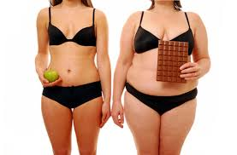
La personalidad que padece bulimia se ve gorda. Tiene una idea distorsionada de su propio cuerpo, aunque presenta un peso normal y presenta sentimientos permanentes de insatisfacción corporal, miedo a engordar , no es capas de controlar sus impulsos con la comida y no puede resistir el deseo de realizar un atracón.
Se contemplan dos abordajes terapéuticos: el farmacólogo y el psicoterapéutico

Slide 6
Tratamiento de la bulimia nerviosa
El tratamiento de la bulimia nerviosa se basa tanto en terapias psicológicas, como en abordajes farmacológicos, médicos y nutricionales. Aquí veras los tratamientos mas importantes para la bulimia, un trastorno alimentario, que en ocasiones incluso, puede requerir internación para su tratamiento.
*CAUSAS: En el origen de esta enfermedad interviene factores biológicos, psicológicos y sociales que desvirtúan la visión que el enfermo tiene de si mismo y responde a un gran temor a engordar.

Slide 7
El enfermo de la bulimia siempre esta preocupado por su peso, aun cuando es normal, pero no puede reprimí sus ansias de comer. Además, los bulímicos no se encuentran bien consigo mismos (no solo físicamente , tampoco se valoran ). Generalmente la bulimia se manifiesta tras haber realizado numerosas dietas dañinas sin control medico
. La limitación impuesta por el propio enfermo le lleva a un estado de ansiedad y a la necesidad patológica de ingerir gran des cantidades de alimentos.
*SINTOMAS: Generalmente las personas que padecen de bulimia han sido obesas o han realizado numerosas dietas sin control medico. Los bulímicos tratan de ocultar los vómitos y las purgaciones, por lo que la enfermedad suele pasar desapercibida durante mucho tiempo

Slide 8
Los síntomas típicos de un cuadro de bulimia son los siguientes:
*Atracones o sobre ingesta de alimentos: El enfermo comer una gran cantidad de alimentos en un espacio de tiempo muy corto y no tiene auto control sobre la ingesta: presenta tal ansiedad que siete que no puede parar de comer.
*Uso de laxantes: Para prevenir el aumento de peso y compensar el atracón o el exceso de comidas, el enfermo se provoca vómitos, utiliza laxantes, diuréticos, fármacos o recure a otros medios que le permitan controlar el peso.
*Repetición: Los ciclos de atracones y vómitos se manifiestan un mínimo de dos veces por semana
*Baja autoestima

Slide 9
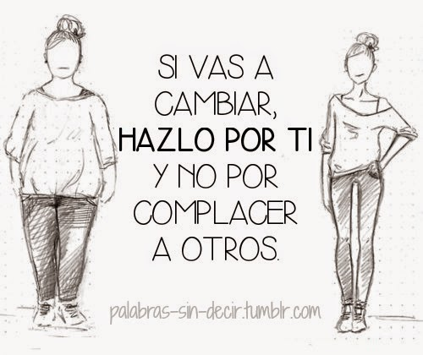

Prevención
La prevención de la bulimia tiene que realizarse con un enfoque multidiciplinar.
Los especialistas destacan la importancia que tiene la prevención social y la colaboración de los modelos, diseñadores, presentadores de televisión, publicistas y deportistas, entre otras profesiones para reducir los mensajes que se lanzaran la población que incide en la perdida de peso de forma no responsable y engañosa y en la talla de ropa.

Slide 10

*A nivel familia conviene insistir en que las familia sigan una dieta equilibrada, como la mediterránea, y que se evite la obsesión por la dieta, el peso o la imagen corporal
*Por ultimo, desde la escuela se puede educar a los niños sobre la alimentación y nutricionales como fomentar la autoestima, las habilidades sociales y comunicativas

